Slide 1
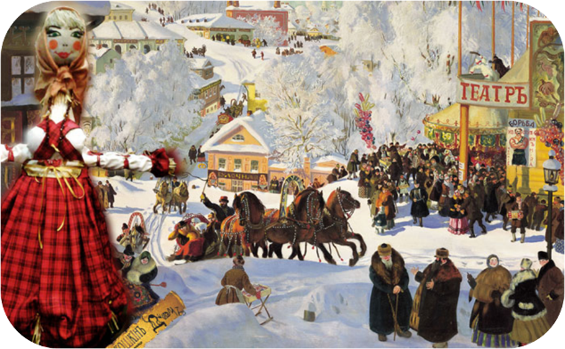

Здравствуй, Масленица!
воспитатель МБДОУ детский сад «Березка»:
Бекренева В.И.,

Slide 2
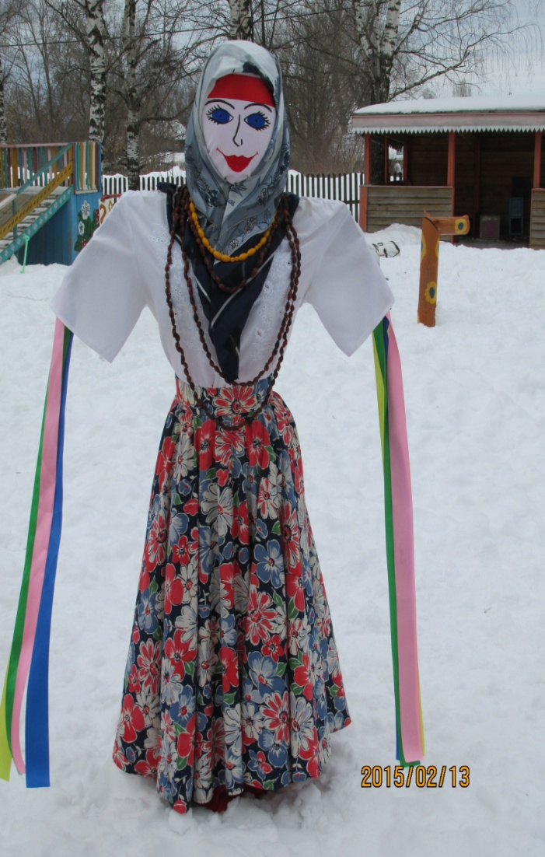
Масленица – это проводы зимы и встреча весны
Дорогая гостья Масленица!
По тебе мы так соскучились!
Знаем: коль приходишь ты –
Зиме конец.
Мы соломы с крыш надергаем,
Смастерим мы куклу Масленицу,
С ней пойдем просить с поклонами –
Приезжай к нам в гости погостить!

Slide 3
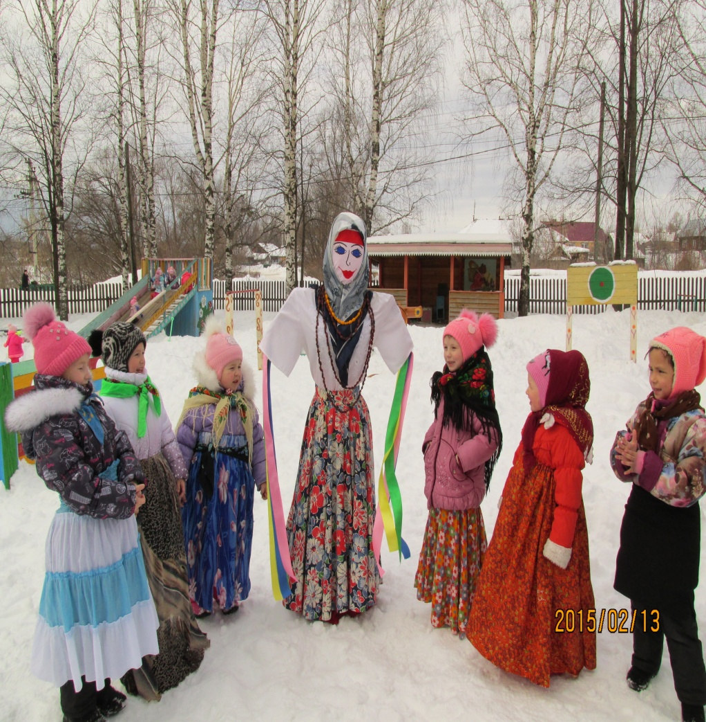
Наша Масленица, Ты широкая
В детский сад к нам пришла
И веселье принесла!
Ну, что ж, дедовских правил не будем менять,
Масленицу нашу будем провожать.
Одеваемся все, ребятки,
И дружно идём на площадки.

Slide 4
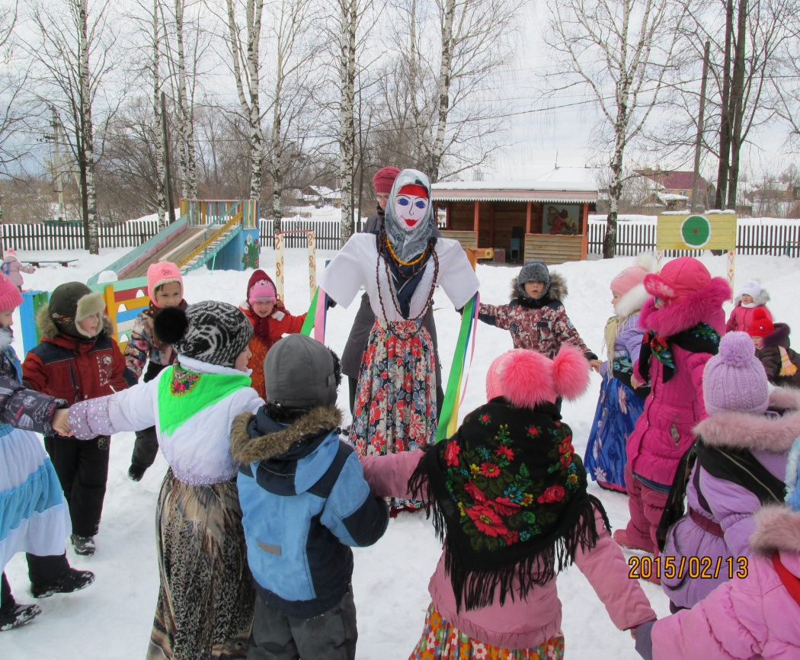
Собирайся, народ! В гости праздник идет! Песни пой и пляши, веселись от души!
ХОРОВОД
Масленица к нам придет
Значит, будет добрым год
Значит, будет урожай
Будет счастье через край.

Slide 5
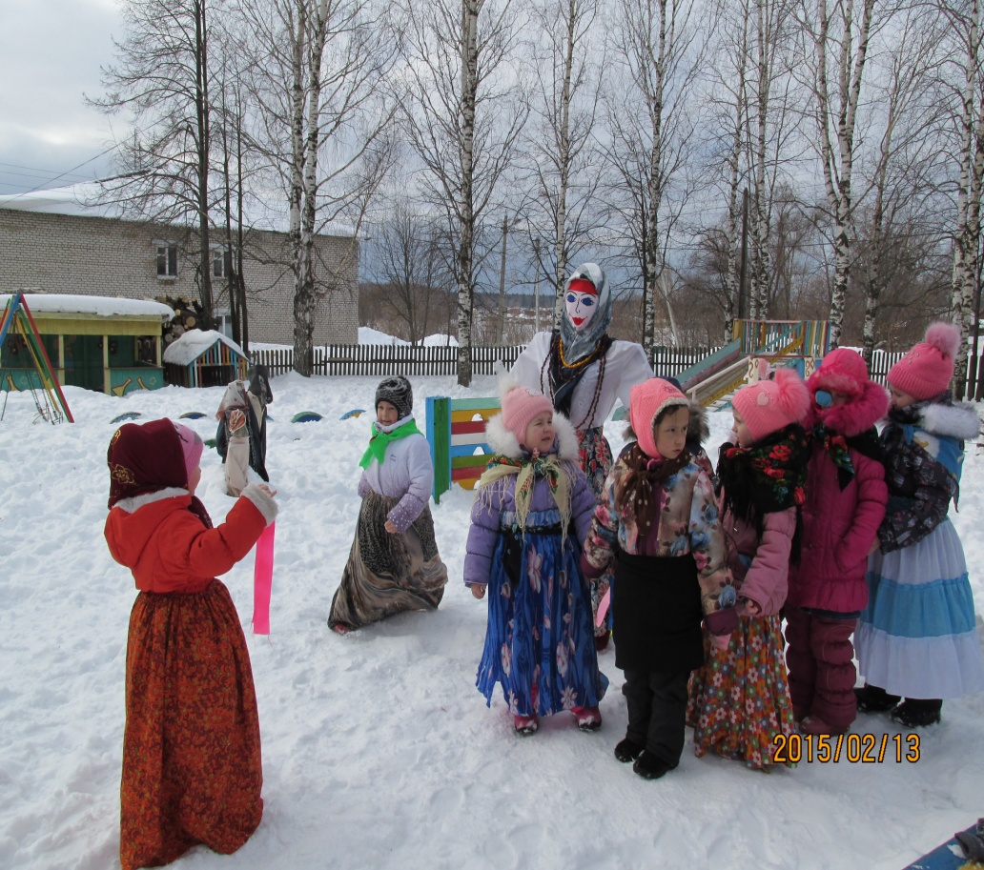
Ребятки мои разлюбезные,
Начинайте-ка игры затейные.
Игры русские, игры зимние.
Игры массовые, спортивные.
Русская народная игра «Горелки»
Гори, гори ясно,
Чтобы не погасло!
Глянь на небо –
Птички, летят
Колокольчики звенят!
Раз, два, три – беги!

Slide 6
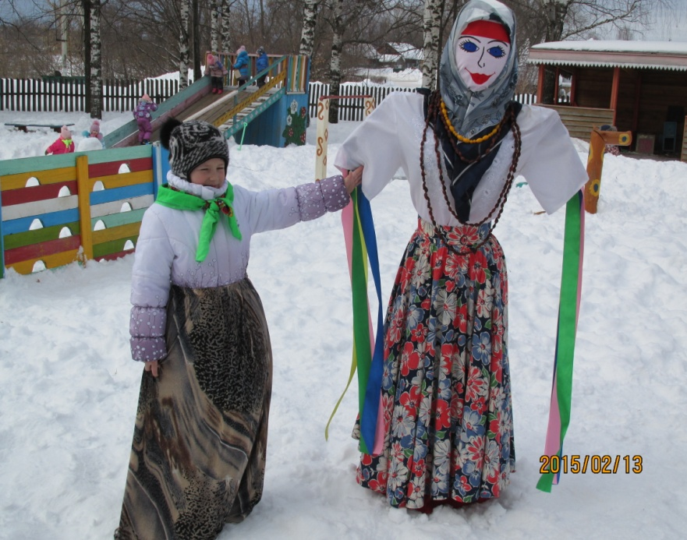
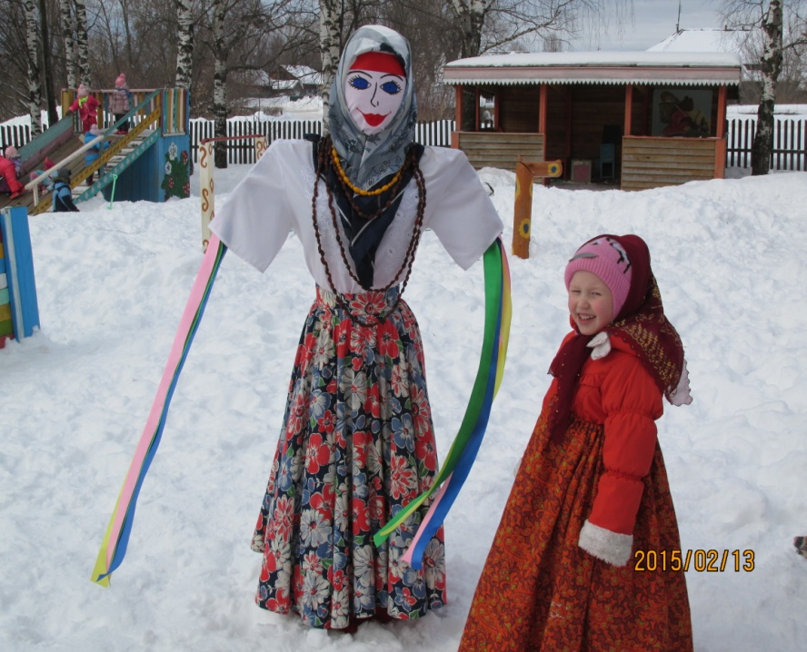
Эй, девчата-хохотушки!
Запевайте-ка частушки!
Как на масленой неделе из трубы блины летели!
Ой, блиночки мои, подрумяненькие!
Как на масленой неделе
со стола блины летели!
И сметана, и творог –
Все летело под порог.

Slide 7
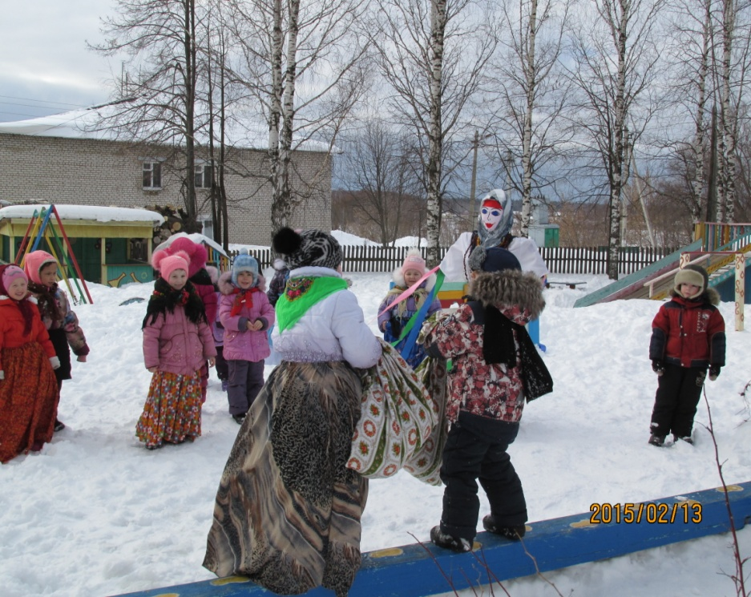
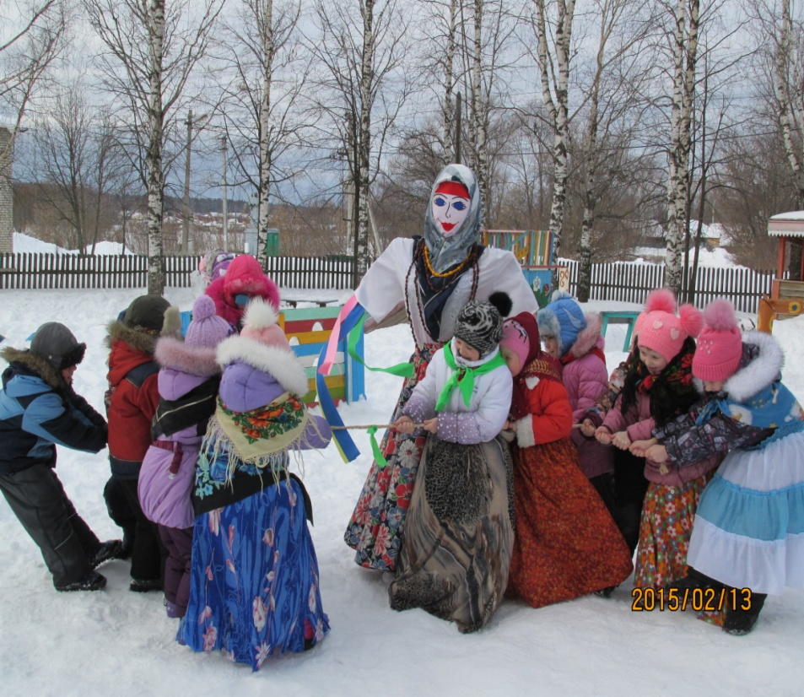
Ждут нас игры, забавы и шутки! Скучать не дадут ни минутки!
“Петушиные бои” подушками
Перетягивание каната

Slide 8
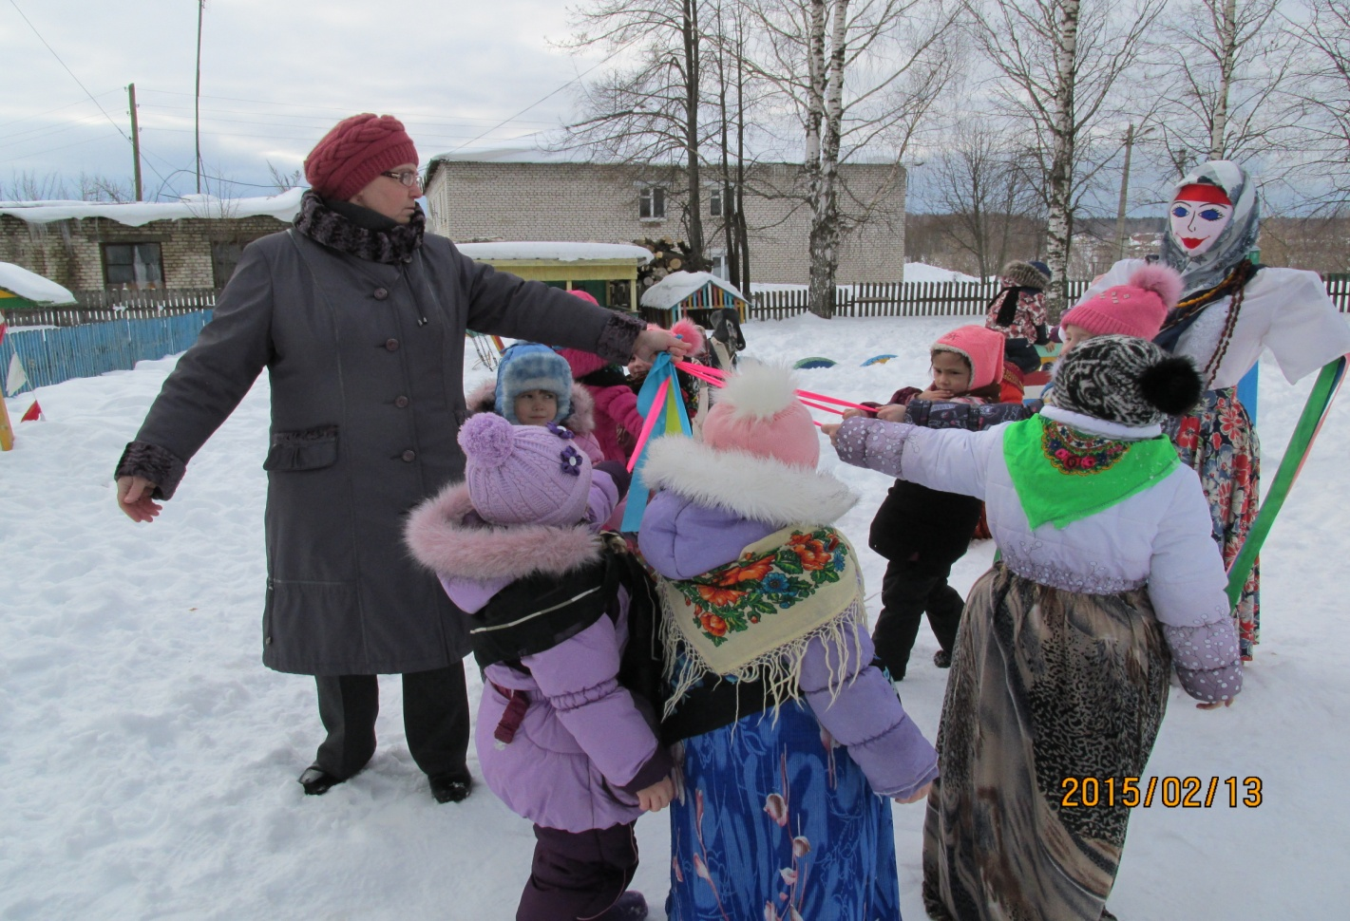
Крепко за руки беритесь, И по кругу становитесь!
Приглашаем в карусель, Кто скорее, кто быстрей!

Slide 9
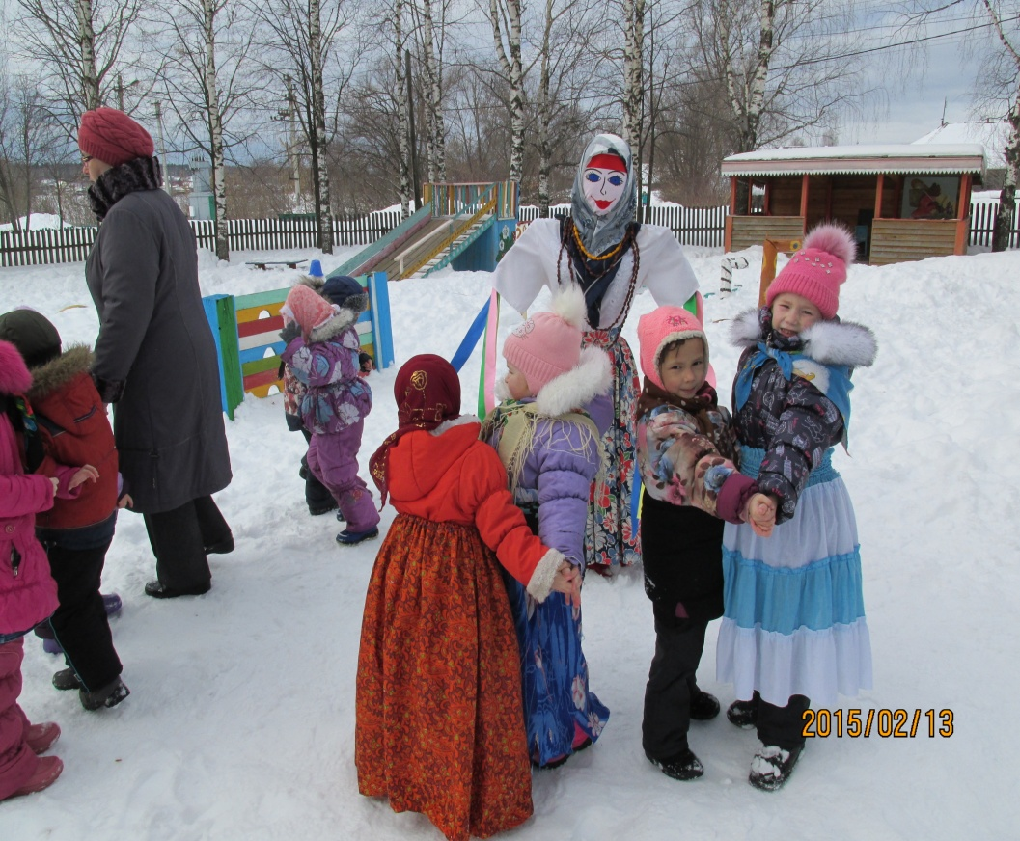
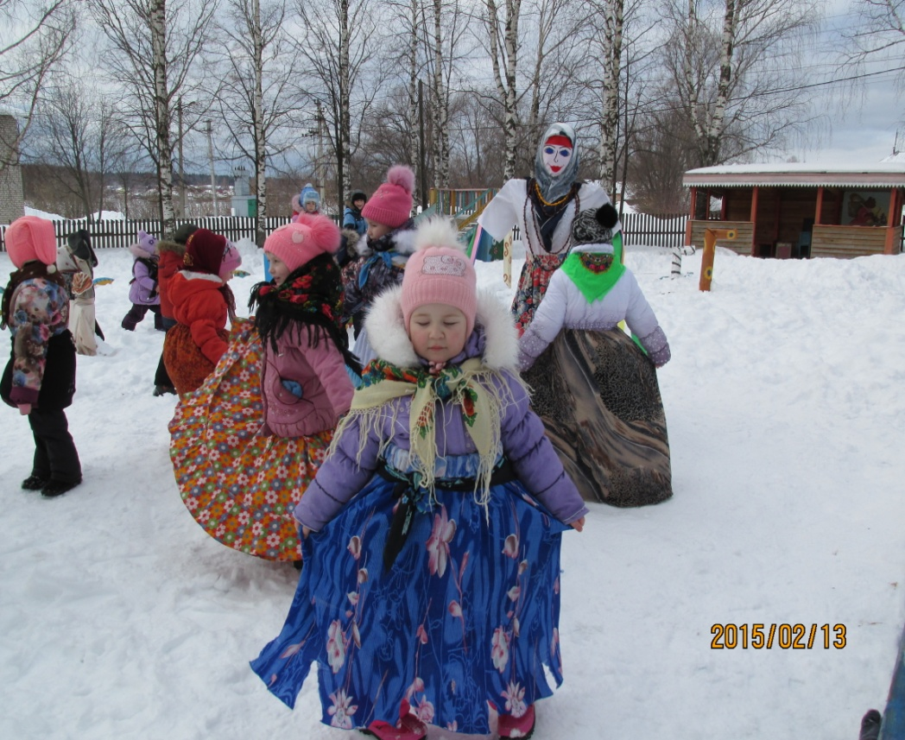
А ты, Масленица, попляши, да ребяток рассмеши!
Вы ребята повторяйте, да друзей не задевайте!
Друзьям ноги не давите, с Масленицей весело пляшите!

Slide 10
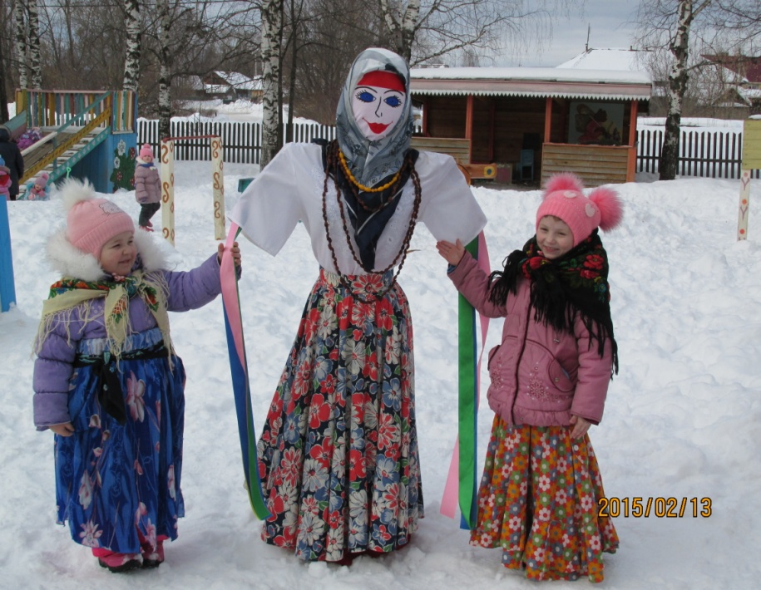
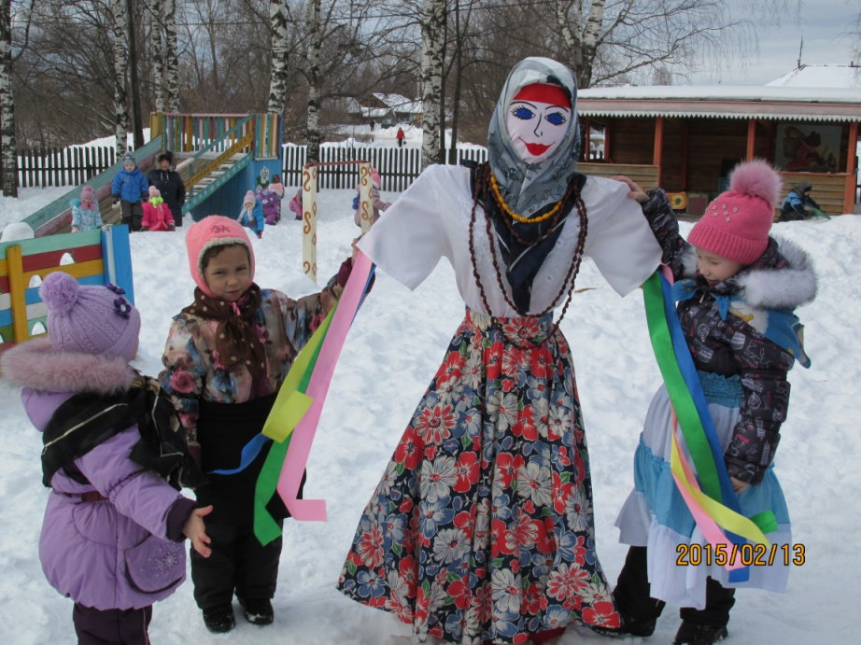
Живет Масленица семь деньков
Оставайся Масленица семь годков!
Дорогая наша Масленица!
Авдотьюшка Изотьевна!
Дуня белая, Дуня румяная!
Коса длинная, триаршинная!
Платок ситцевый, новомодненький! Ух, красавица!

Slide 11
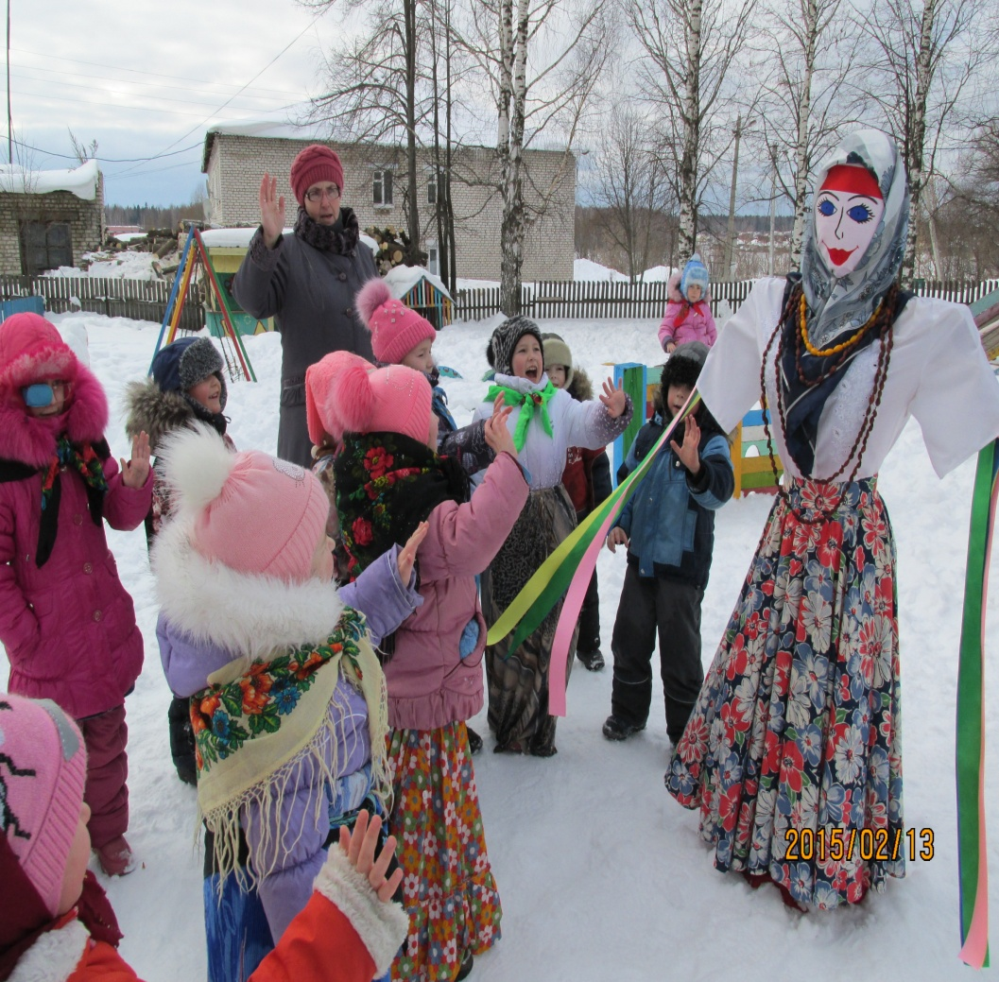
Ты, прощай, прощай, наша Масленица!
Ты прощай, прощай, наша широкая!
Ты пришла с добром, сыром, маслицем,
Со блинами, пирогами и оладьями.
Блины масленые, ватрушки мазаные.
Мы катались с горы от зари до зари,
А сегодня, а сегодня наше кончится веселье.
Ты, прощай, прощай, наша Масленица!

